Slide 1
LỚP
HÌNH HỌC
12
Chương 3: PHƯƠNG PHÁP TỌA ĐỘ TRONG KHÔNG GIAN
Bài 3. PHƯƠNG TRÌNH ĐƯỜNG THẲNG TRONG KHÔNG GIAN
I
PHƯƠNG TRÌNH THAM SỐ CỦA ĐƯỜNG THẮNG
II
ĐIỀU KIỆN ĐỂ HAI ĐƯỜNG THẮNG SONG SONG, CHÉO NHAU,
CẮT NHAU

Slide 2
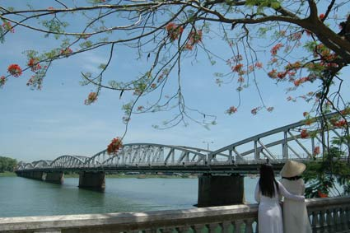
Cầu Tràng Tiền – Huế

Slide 3
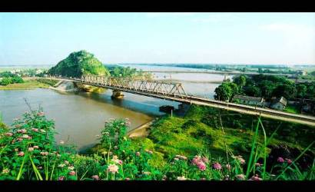
Cầu Hàm Rồng – Thanh Hóa

Slide 4
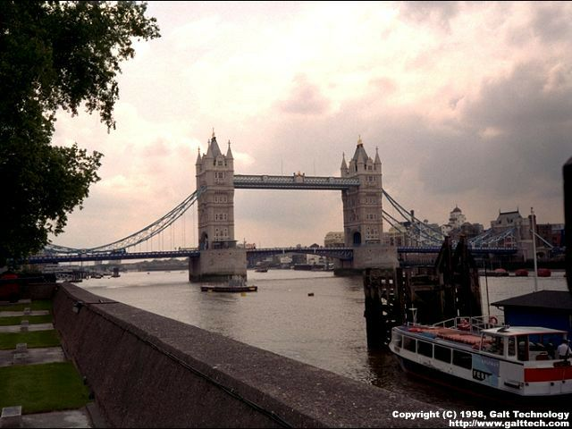
Tháp Cầu (Bridge Tower – London) Don)

Slide 5

Cầu Cổng Vàng (Mỹ)

Slide 6
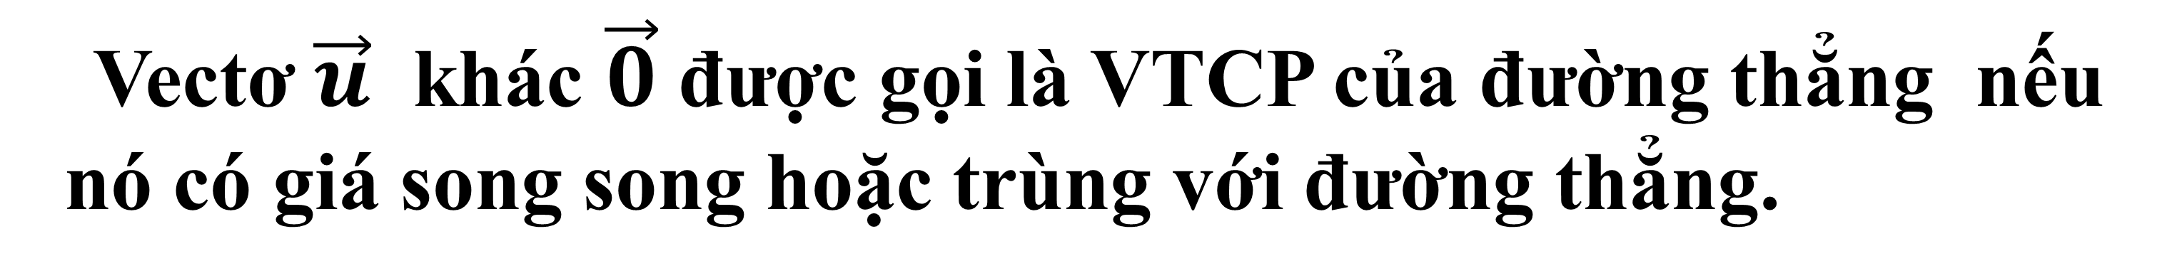
Hãy nhắc lại định nghĩa vectơ chỉ phương (VTCP) của đường thẳng?
Vectơ $\vec{u}$ khác $\vec{0}$ được gọi là VTCP của đường thẳng nếu nó có giá song song hoặc trùng với đường thẳng.
y
z
x
O
y
o
x

Slide 7
PTTS của đường thẳng
y
Nêu các yếu tố xác định phương trình tham số của đường thẳng trong mặt phẳng?
Ta cần 1 vectơ chỉ phương và một điểm thuộc đường thẳng
M
O
x

Slide 8
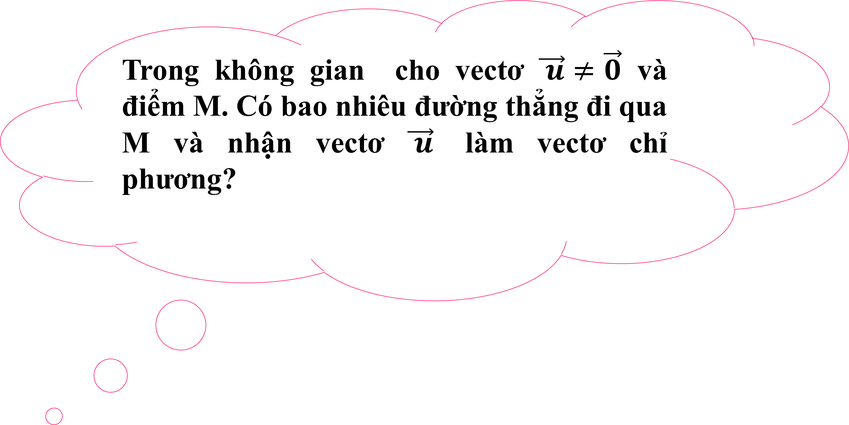
Trong không gian cho vectơ $\vec{ u}≠\vec{0}$ và điểm M. Có bao nhiêu đường thẳng đi qua M và nhận vectơ $\vec{ u}$ làm vectơ chỉ phương?
y
M
O
x
z

Slide 9
Theo em ta cần những yếu tố nào
để xác định được một đường
thẳng trong không gian ?
y
Ta chỉ cần một vectơ chỉ phương và một điểm thuộc đường thẳng đó
M
x
O
z

Slide 10
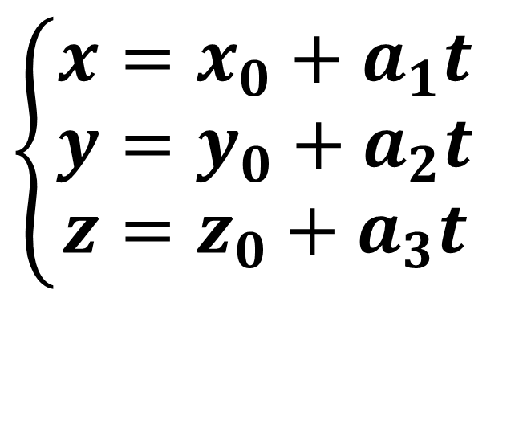
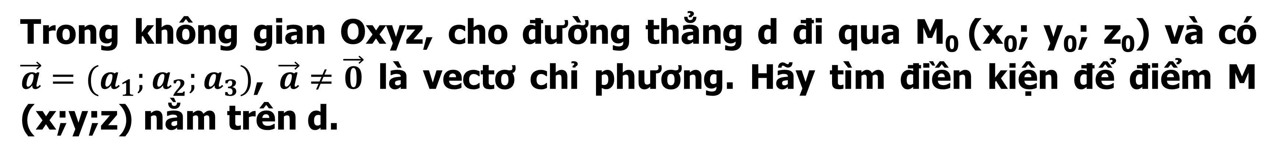
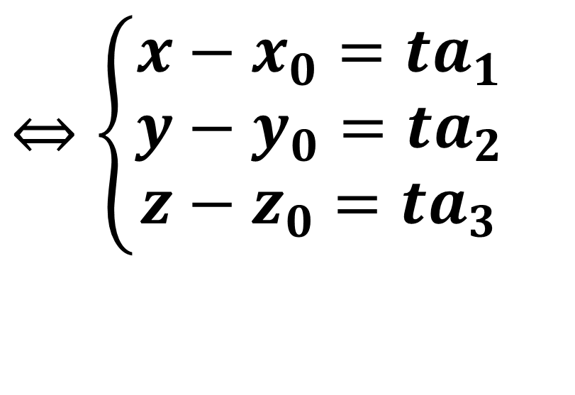

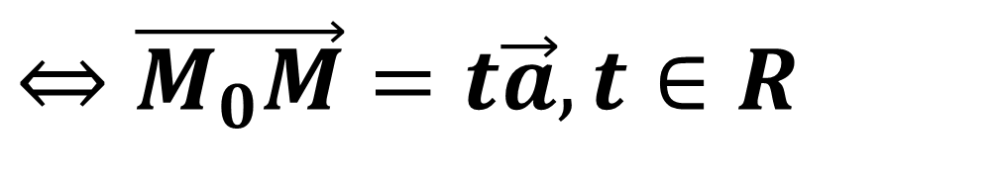
Bài toán
Trong không gian Oxyz, cho đường thẳng d đi qua M₀ (x₀; y₀; z₀) và có $\vec{a}=(a_{1};a_{2};a_{3})$, $\vec{a}≠\vec{0}$ là vectơ chỉ phương. Hãy tìm điền kiện để điểm M (x;y;z) nằm trên d.
d
z
Giải
M
$$\text{Ta} \text{c}\text{ó}: \vec{M_{0}M}=\left(x−x_{0};y−y_{0};z−z_{0}\right)$$
$$M∈d$$
$$⇔\vec{M_{0}M}=t\vec{a},t∈R$$
Điểm
$$⇔\left\{\begin{aligned}x−x_{0}=ta_{1} \\ y−y_{0}=ta_{2} \\ z−z_{0}=ta_{3}\end{aligned}\right.$$
$$\left\{\begin{aligned}x=x_{0}+a_{1}t \\ y=y_{0}+a_{2}t \\ z=z_{0}+a_{3}t\end{aligned}\right.$$
y
hay
O
M₀
Đây là PTTS của d
x

Slide 11
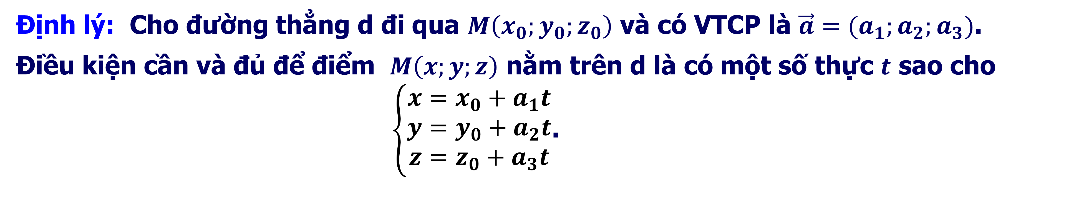
I. PHƯƠNG TRÌNH THAM SỐ CỦA ĐƯỜNG THẲNG
Định lý: Cho đường thẳng d đi qua $M\left(x_{0};y_{0};z_{0}\right)$ và có VTCP là $\vec{a}=(a_{1};a_{2};a_{3})$.
Điều kiện cần và đủ để điểm $M\left(x;y;z\right)$ nằm trên d là có một số thực $t$ sao cho $\left\{\begin{aligned}x=x_{0}+a_{1}t \\ y=y_{0}+a_{2}t \\ z=z_{0}+a_{3}t\end{aligned}\right.$.

Slide 12

I. PHƯƠNG TRÌNH THAM SỐ CỦA ĐƯỜNG THẲNG
Định nghĩa:
 Phương trình tham số của đường thẳng $d$ đi qua điểm M₀(x₀;y₀;z₀) và có vectơ chỉ phương $\vec{a}=(a_{1};a_{2};a_{3})$ ,$\vec{a}≠\vec{0}$ là:
$\left\{\begin{matrix}x=x_{0}+a_{1}t \\ y=y_{0}+a_{2}t \\ z=z_{0}+a_{3}t\end{matrix}\right. (t∈R)$
 Nếu a₁, a₂ , a₃ đều khác không thì phương trình đường thẳng$d$ viết dưới dạng chính tắc như sau:
$$\frac{x−x_{0}}{a_{1}}=\frac{y−y_{0}}{a_{2}}=\frac{z−z_{0}}{a_{3}}$$

Slide 13
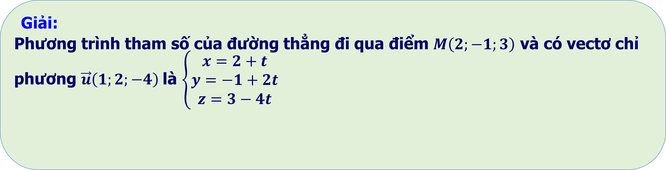
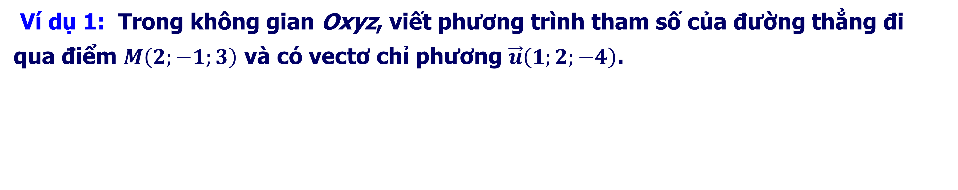
I. PHƯƠNG TRÌNH THAM SỐ CỦA ĐƯỜNG THẲNG
Ví dụ 1: Trong không gian Oxyz, viết phương trình tham số của đường thẳng đi qua điểm $M\left(2;−1;3\right)$ và có vectơ chỉ phương $\vec{u}\left(1;2;−4\right)$.
Giải:
Phương trình tham số của đường thẳng đi qua điểm $M\left(2;−1;3\right)$ và có vectơ chỉ phương $\vec{u}\left(1;2;−4\right)$là $\left\{\begin{aligned}x=2+t \\ y=−1+2t \\ z=3−4t\end{aligned}\right.$

Slide 14
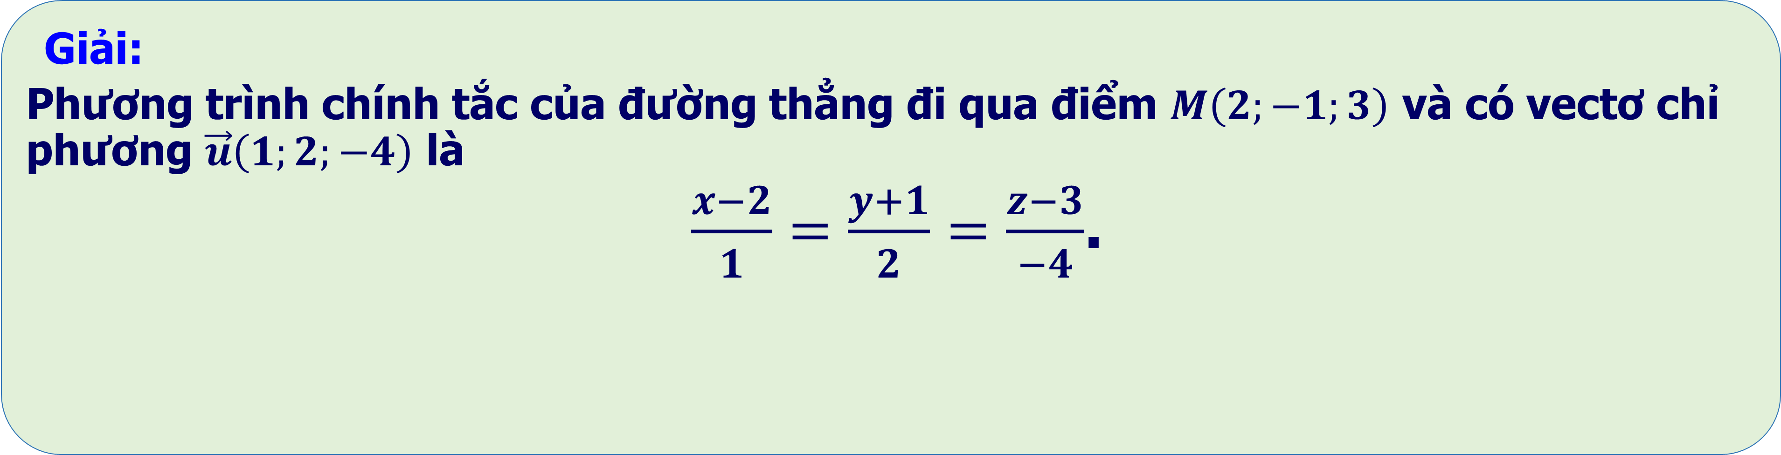
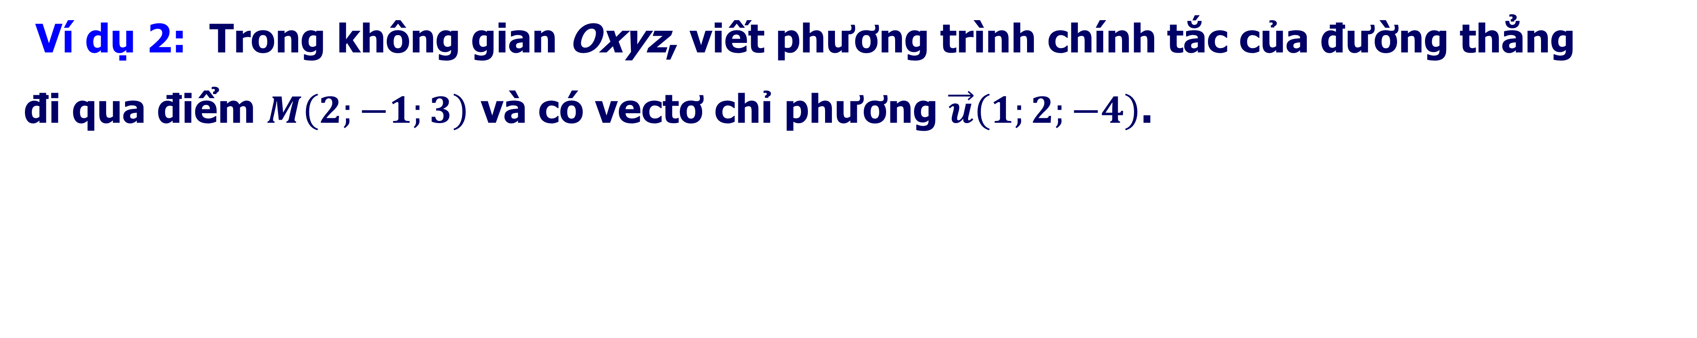
I. PHƯƠNG TRÌNH THAM SỐ CỦA ĐƯỜNG THẲNG
Ví dụ 2: Trong không gian Oxyz, viết phương trình chính tắc của đường thẳng
đi qua điểm $M\left(2;−1;3\right)$ và có vectơ chỉ phương $\vec{u}\left(1;2;−4\right)$.
Giải:
Phương trình chính tắc của đường thẳng đi qua điểm $M\left(2;−1;3\right)$ và có vectơ chỉ phương $\vec{u}\left(1;2;−4\right)$ là
$\frac{x−2}{1}=\frac{y+1}{2}=\frac{z−3}{−4}$.

Slide 15
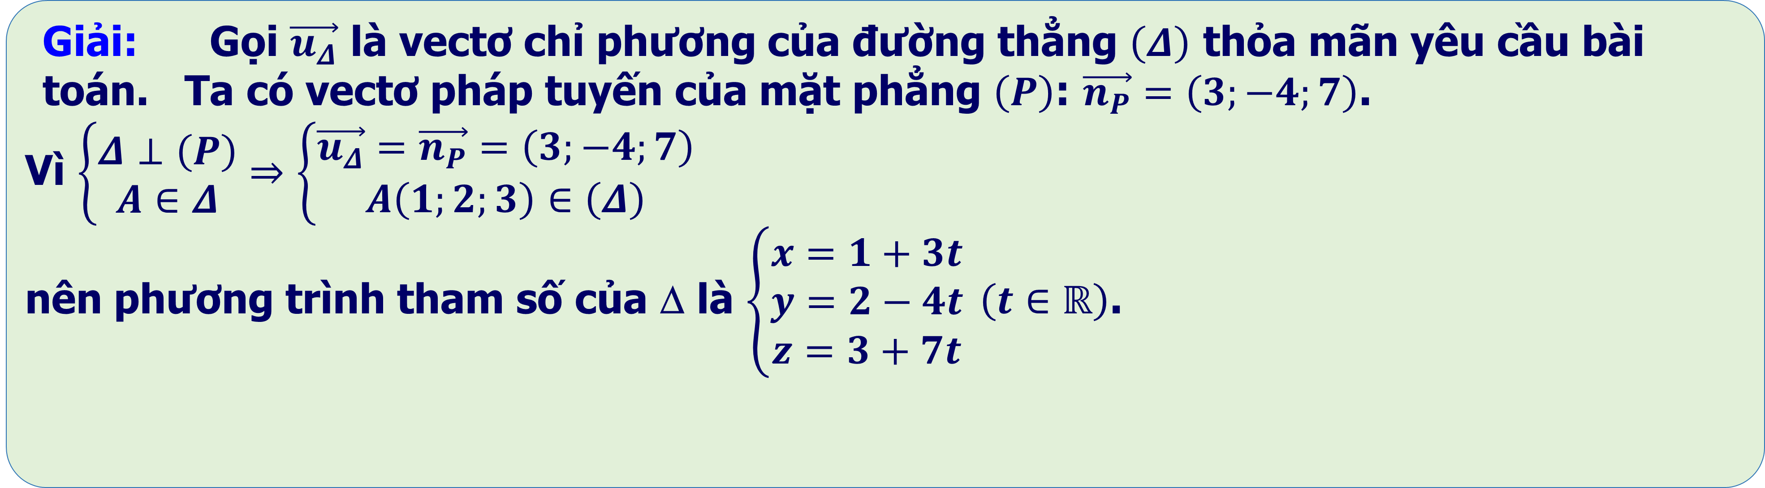
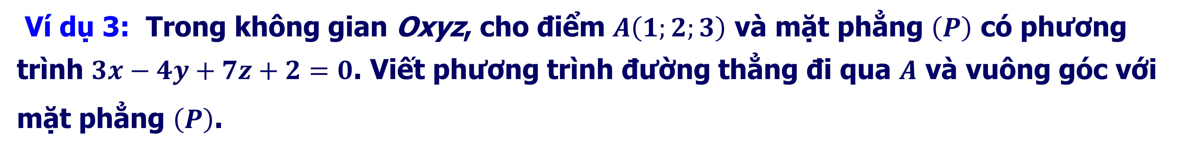
I. PHƯƠNG TRÌNH THAM SỐ CỦA ĐƯỜNG THẲNG
Ví dụ 3: Trong không gian Oxyz, cho điểm $A\left(1;2;3\right)$ và mặt phẳng $\left(P\right)$ có phương trình $3x−4y+7z+2=0$. Viết phương trình đường thẳng đi qua $A$ và vuông góc với
mặt phẳng $\left(P\right)$.
Giải: Gọi $\vec{u_{Δ}}$ là vectơ chỉ phương của đường thẳng $\left(Δ\right)$ thỏa mãn yêu cầu bài toán. Ta có vectơ pháp tuyến của mặt phẳng $\left(P\right)$: $\vec{n_{P}}=\left(3;−4;7\right)$.
Vì $\left\{\begin{aligned}Δ⊥\left(P\right) \\ A∈Δ\end{aligned}\right.⇒\left\{\begin{aligned}\vec{u_{Δ}}=\vec{n_{P}}=\left(3;−4;7\right) \\ A\left(1;2;3\right)∈\left(Δ\right)\end{aligned}\right.$
nên phương trình tham số của Δ là $\left\{\begin{aligned}x=1+3t \\ y=2−4t \\ z=3+7t\end{aligned}\right. \left(t∈ℝ\right)$.

Slide 16

II. ĐIỀU KIỆN ĐỂ HAI ĐƯỜNG THẲNG SONG SONG, CẮT NHAU, CHÉO NHAU
 Trong không gian Oxyz cho hai đường thẳng $d:\left\{\begin{matrix}x=x_{o}+a_{1}t \\ y=y_{o}+a_{2}t \\ z=z_{0}+a_{3}t\end{matrix}\right.$và $d′:\left\{\begin{matrix}x=x_{o}^{′}+a_{1}^{′}t′ \\ y=y_{o}^{′}+a_{2}^{′}t′ \\ z=z_{o}^{′}+a_{3}^{′}t′\end{matrix}\right.$
$d$có vtcp $\vec{u}$ và đi qua M_{o}; d’có vtcp $\vec{u′}$ và đi qua M_{o}’. Ta có:
Nếu $\vec{u}$, $\vec{u′}$ cùng phương thì d // d’⇔$\left\{\begin{matrix}\vec{u}=k\vec{u′} \\ M_{0}∉d′\end{matrix}\right.$ d ≡ d’⇔$\left\{\begin{matrix}\vec{u}=k\vec{u′} \\ M_{0}∈d′\end{matrix}\right.$
Nếu $\vec{u}$, $\vec{u′}$ không cùng phương thì xét hệ phương trình $\left\{\begin{matrix}x_{o}+a_{1}t=x_{o}^{′}+a_{1}^{′}t′ \\ y_{o}+a_{2}t=y_{o}^{′}+a_{2}^{′}t′ \\ z_{0}+a_{3}t=z_{o}^{′}+a_{3}^{′}t′\end{matrix}\right.$(I)
⇨ d chéo d’ ⇔ Hệ Ptrình (I) vô nghiệm;
⇨ d cắt d’⇔ Hệ Ptrình (I) có một nghiệm.

Slide 17
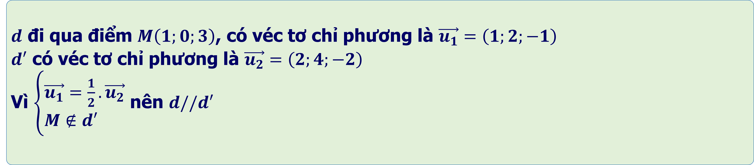
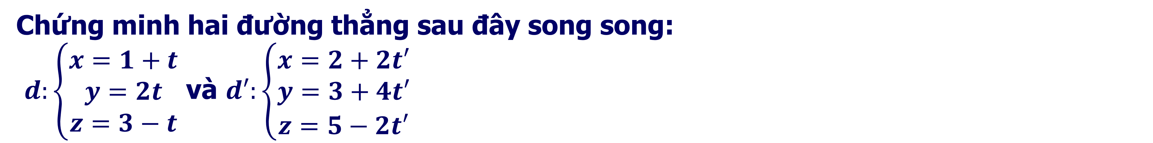
II. ĐIỀU KIỆN ĐỂ HAI ĐƯỜNG THẲNG SONG SONG, CẮT NHAU, CHÉO NHAU
Ví dụ 1
Chứng minh hai đường thẳng sau đây song song:
$d:\left\{\begin{aligned}x=1+t \\ y=2t \\ z=3−t\end{aligned}\right.$ và $d′:\left\{\begin{aligned}x=2+2t′ \\ y=3+4t′ \\ z=5−2t′\end{aligned}\right.$
Bài giải
$d$ đi qua điểm $M\left(1;0;3\right)$, có véc tơ chỉ phương là $\vec{u_{1}}=\left(1;2;−1\right)$
$d′$ có véc tơ chỉ phương là $\vec{u_{2}}=\left(2;4;−2\right)$
Vì $\left\{\begin{aligned}&\vec{u_{1}}=\frac{1}{2}.\vec{u_{2}} \\ &M∉d′\end{aligned}\right.$ nên $d//d′$

Slide 18
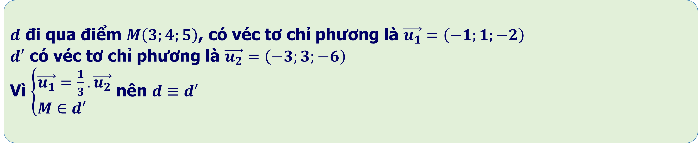
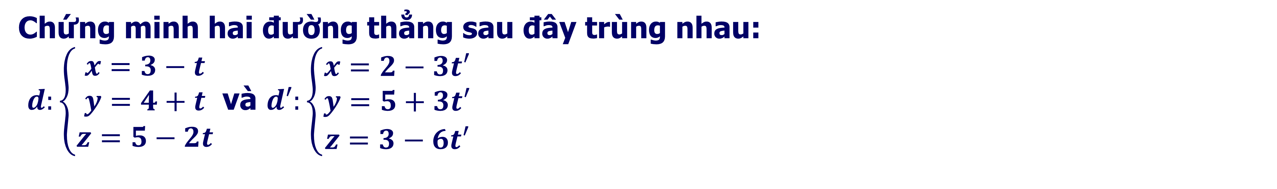
II. ĐIỀU KIỆN ĐỂ HAI ĐƯỜNG THẲNG SONG SONG, CẮT NHAU, CHÉO NHAU
Ví dụ 2
Chứng minh hai đường thẳng sau đây trùng nhau:
$d:\left\{\begin{aligned}x=3−t \\ y=4+t \\ z=5−2t\end{aligned}\right.$ và $d′:\left\{\begin{aligned}x=2−3t′ \\ y=5+3t′ \\ z=3−6t′\end{aligned}\right.$
Bài giải
$d$ đi qua điểm $M\left(3;4;5\right)$, có véc tơ chỉ phương là $\vec{u_{1}}=\left(−1;1;−2\right)$
$d′$ có véc tơ chỉ phương là $\vec{u_{2}}=\left(−3;3;−6\right)$
Vì $\left\{\begin{aligned}&\vec{u_{1}}=\frac{1}{3}.\vec{u_{2}} \\ &M∈d′\end{aligned}\right.$ nên $d≡d′$

Slide 19
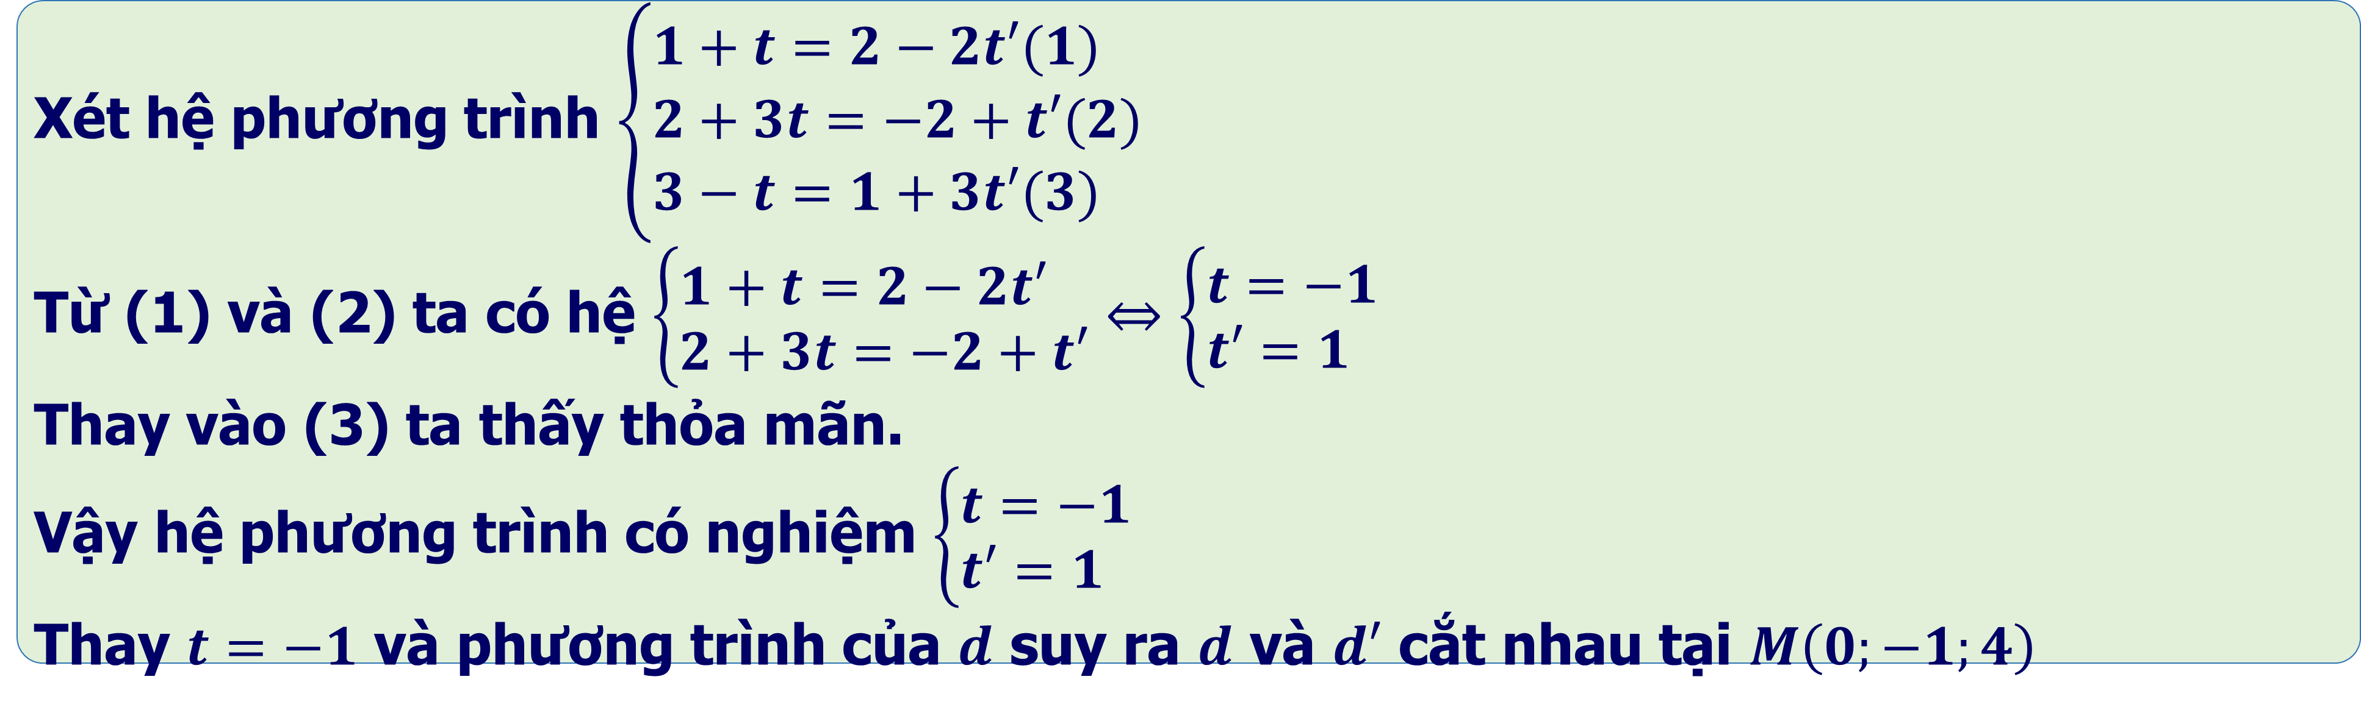
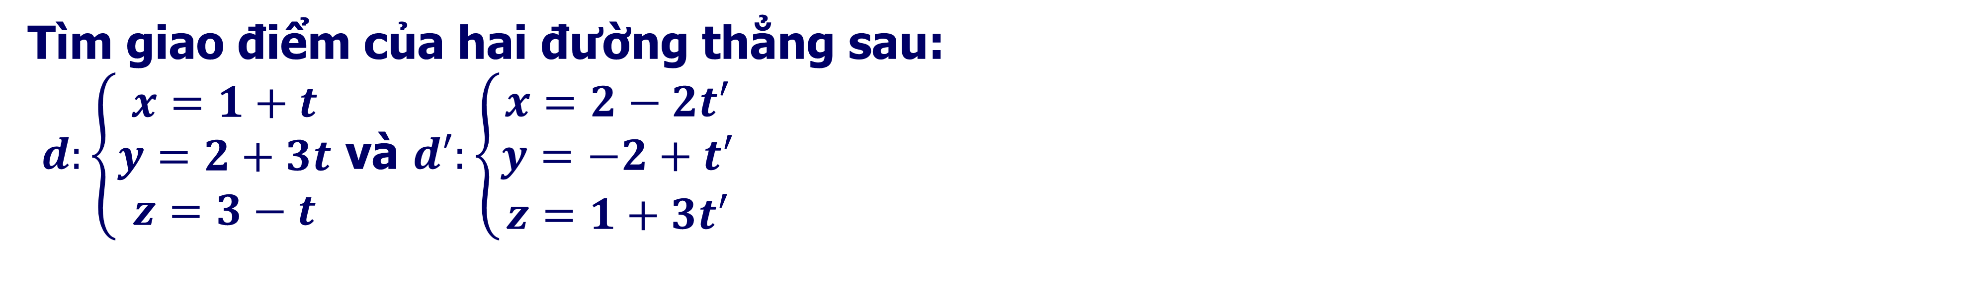
II. ĐIỀU KIỆN ĐỂ HAI ĐƯỜNG THẲNG SONG SONG, CẮT NHAU, CHÉO NHAU
Ví dụ 3
Tìm giao điểm của hai đường thẳng sau:
$d:\left\{\begin{aligned}x=1+t \\ y=2+3t \\ z=3−t\end{aligned}\right.$ và $d′:\left\{\begin{aligned}x=2−2t′ \\ y=−2+t′ \\ z=1+3t′\end{aligned}\right.$
Xét hệ phương trình $\left\{\begin{aligned}&1+t=2−2t′(1) \\ &2+3t=−2+t′(2) \\ &3−t=1+3t′(3)\end{aligned}\right.$
Từ (1) và (2) ta có hệ $\left\{\begin{aligned}&1+t=2−2t′ \\ &2+3t=−2+t′\end{aligned}\right.⇔\left\{\begin{aligned}&t=−1 \\ &t′=1\end{aligned}\right.$
Thay vào (3) ta thấy thỏa mãn.
Vậy hệ phương trình có nghiệm $\left\{\begin{aligned}&t=−1 \\ &t′=1\end{aligned}\right.$
Thay $t=−1$ và phương trình của $d$ suy ra $d$ và $d′$ cắt nhau tại $M\left(0;−1;4\right)$
Bài giải

Slide 20
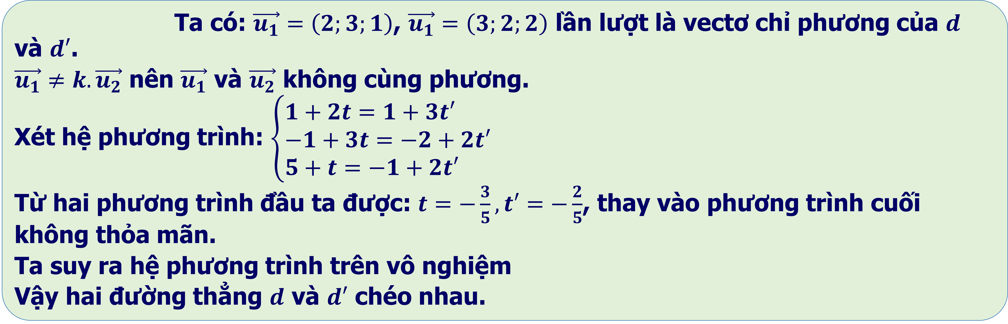
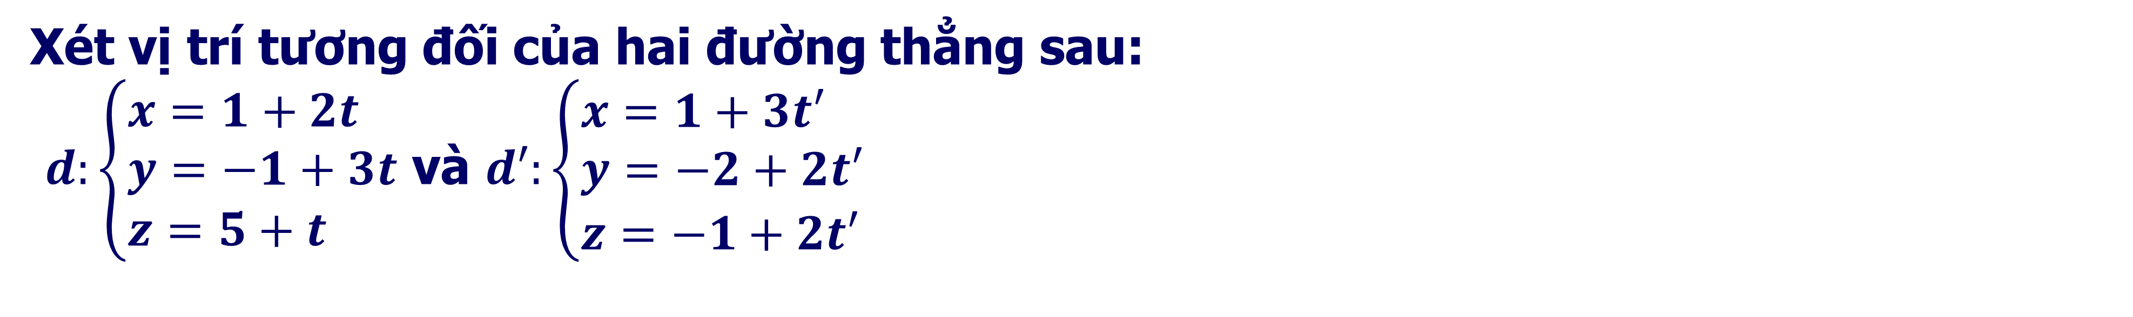
II. ĐIỀU KIỆN ĐỂ HAI ĐƯỜNG THẲNG SONG SONG, CẮT NHAU, CHÉO NHAU
Ví dụ 4
Xét vị trí tương đối của hai đường thẳng sau:
$d:\left\{\begin{aligned}&x=1+2t \\ &y=−1+3t \\ &z=5+t\end{aligned}\right.$ và $d′:\left\{\begin{aligned}&x=1+3t′ \\ &y=−2+2t′ \\ &z=−1+2t′\end{aligned}\right.$
Ta có: $\vec{u_{1}}=\left(2;3;1\right)$, $\vec{u_{1}}=\left(3;2;2\right)$ lần lượt là vectơ chỉ phương của $d$ và $d′$.
$\vec{u_{1}}≠k.\vec{u_{2}}$ nên $\vec{u_{1}}$ và $\vec{u_{2}}$ không cùng phương.
Xét hệ phương trình: $\left\{\begin{aligned}&1+2t=1+3t′ \\ &−1+3t=−2+2t′ \\ &5+t=−1+2t′\end{aligned}\right.$
Từ hai phương trình đầu ta được: $t=−\frac{3}{5},t′=−\frac{2}{5}$, thay vào phương trình cuối không thỏa mãn.
Ta suy ra hệ phương trình trên vô nghiệm
Vậy hai đường thẳng $d$ và $d′$ chéo nhau.
Bài giải

Slide 21
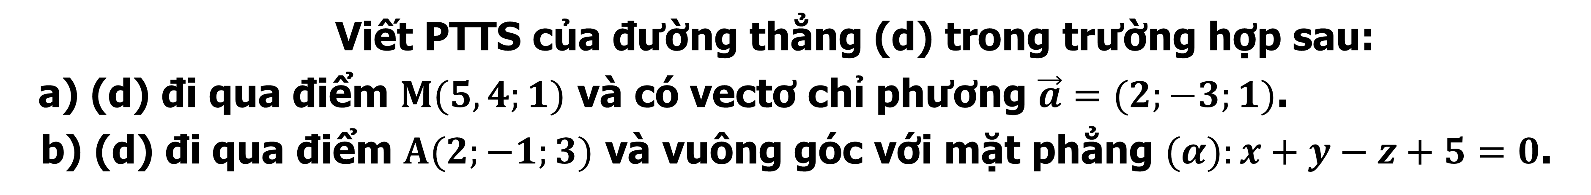
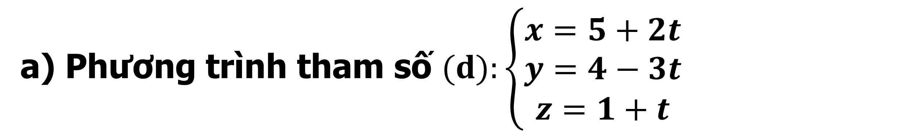
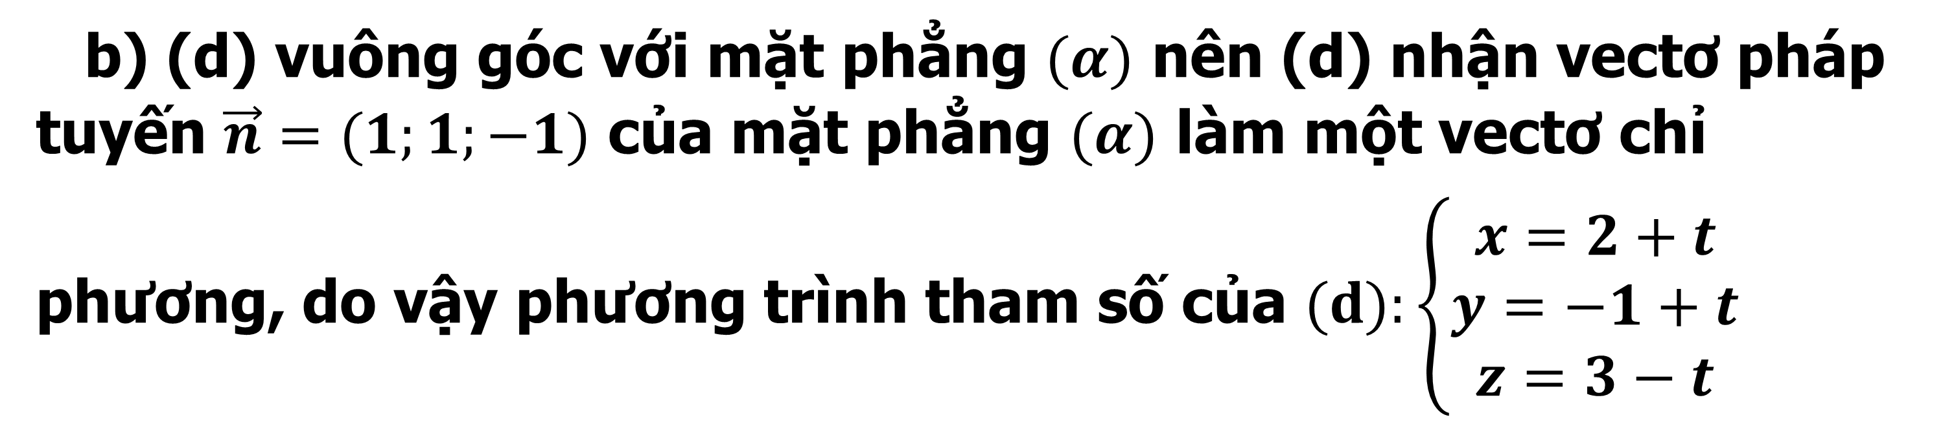
III
BÀI TẬP SGK
Bài 1.T91
Viết PTTS của đường thẳng (d) trong trường hợp sau:
a) (d) đi qua điểm $M(5,4;1)$ và có vectơ chỉ phương $\vec{a}=(2;−3;1)$.
b) (d) đi qua điểm $A(2;−1;3)$ và vuông góc với mặt phẳng $(α):x+y−z+5=0$.
Bài giải
a) Phương trình tham số $(d):\left\{\begin{matrix}x=5+2t \\ y=4−3t \\ z=1+t\end{matrix}\right.$
b) (d) vuông góc với mặt phẳng $(α)$ nên (d) nhận vectơ pháp tuyến $\vec{n}=(1;1;−1)$ của mặt phẳng $(α)$ làm một vectơ chỉ phương, do vậy phương trình tham số của $(d):\left\{\begin{matrix}x=2+t \\ y=−1+t \\ z=3−t\end{matrix}\right.$

Slide 22
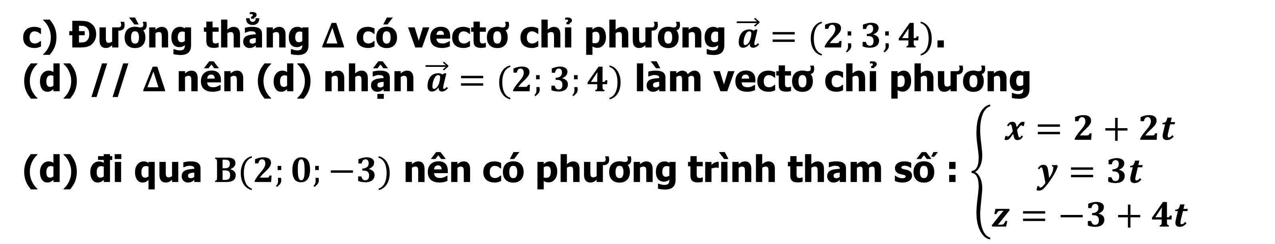
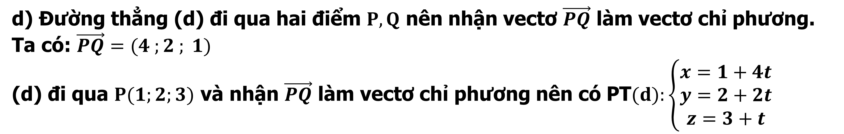
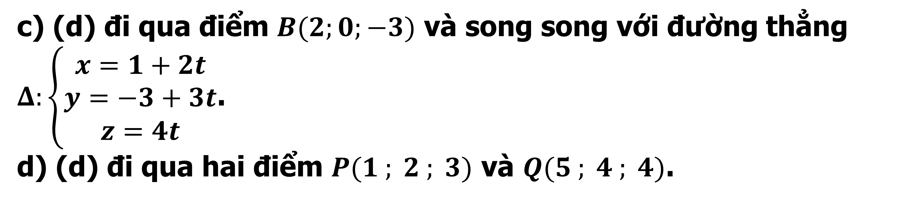
III
BÀI TẬP SGK
Bài 1.T91
c) (d) đi qua điểm $B(2;0;−3)$ và song song với đường thẳng $Δ:\left\{\begin{matrix}x=1+2t \\ y=−3+3t \\ z=4t\end{matrix}\right.$.
d) (d) đi qua hai điểm $P(1 ; 2 ; 3)$ và $Q(5 ; 4 ; 4)$.
Bài giải
c) Đường thẳng $Δ$ có vectơ chỉ phương $\vec{a}=(2;3;4)$.
(d) // $Δ$ nên (d) nhận $\vec{a}=(2;3;4)$ làm vectơ chỉ phương
(d) đi qua $B(2;0;−3)$ nên có phương trình tham số : $\left\{\begin{matrix}x=2+2t \\ y=3t \\ z=−3+4t\end{matrix}\right.$
d) Đường thẳng (d) đi qua hai điểm $P,Q$ nên nhận vectơ $\vec{PQ}$ làm vectơ chỉ phương.
Ta có: $\vec{PQ}=(4 ;2 ; 1)$
(d) đi qua $P(1;2;3)$ và nhận $\vec{PQ}$ làm vectơ chỉ phương nên có PT$(d):\left\{\begin{matrix}x=1+4t \\ y=2+2t \\ z=3+t\end{matrix}\right.$

Slide 23
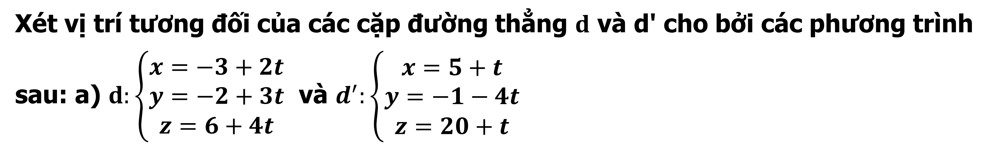
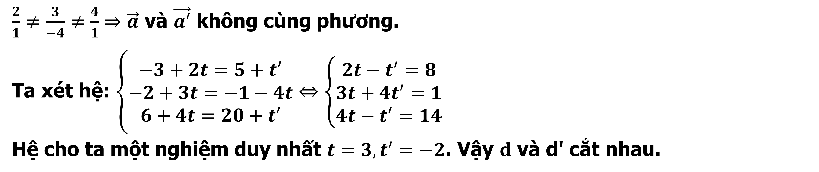
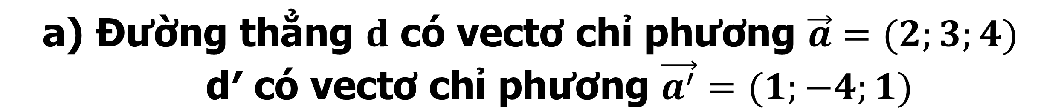
III
BÀI TẬP SGK
Bài 3.T91
Xét vị trí tương đối của các cặp đường thẳng $d$ và d' cho bởi các phương trình sau: a) $d:\left\{\begin{matrix}x=−3+2t \\ y=−2+3t \\ z=6+4t\end{matrix}\right.$ và $d^{′}:\left\{\begin{matrix}x=5+t \\ y=−1−4t \\ z=20+t\end{matrix}\right.$
Bài giải
$$\text{a}\text{) Đườ}\text{ng} \text{th}\text{ẳ}\text{ng} d \text{c}\text{ó }\text{vect}\text{ơ }\text{ch}\text{ỉ }\text{ph}\text{ươ}\text{ng} \vec{a}=(2;3;4)$$
$$\text{d}\text{′ }\text{c}\text{ó }\text{vect}\text{ơ }\text{ch}\text{ỉ }\text{ph}\text{ươ}\text{ng} \vec{a^{′}}=(1;−4;1)$$
$\frac{2}{1}≠\frac{3}{−4}≠\frac{4}{1}⇒\vec{a}$ và $\vec{a′}$ không cùng phương.
Ta xét hệ: $\left\{\begin{matrix}−3+2t=5+t^{′} \\ −2+3t=−1−4t \\ 6+4t=20+t′\end{matrix}⇔\left\{\begin{matrix}2t−t^{′}=8 \\ 3t+4t^{′}=1 \\ 4t−t^{′}=14\end{matrix}\right.\right.$
Hệ cho ta một nghiệm duy nhất $t=3,t^{′}=−2$. Vậy $d$ và d' cắt nhau.

Slide 24
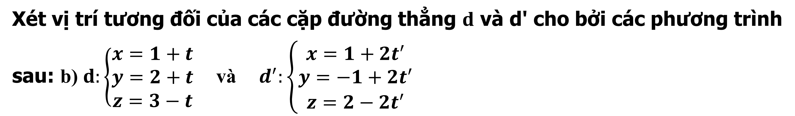
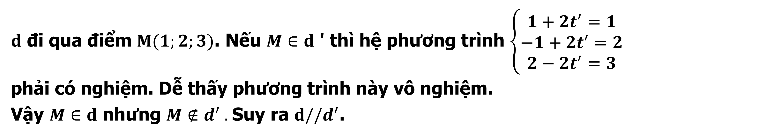
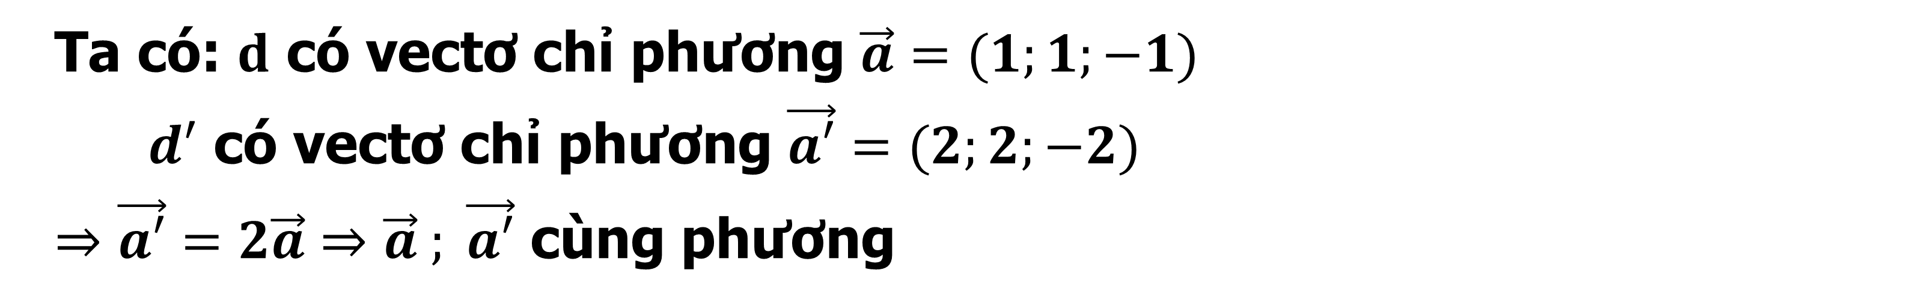
III
BÀI TẬP SGK
Bài 3.T91
Xét vị trí tương đối của các cặp đường thẳng $d$ và d' cho bởi các phương trình sau: b) $d:\left\{\begin{matrix}x=1+t \\ y=2+t \\ z=3−t\end{matrix} \right.$ và $d^{′}:\left\{\begin{matrix}x=1+2t^{′} \\ y=−1+2t^{′} \\ z=2−2t^{′}\end{matrix}\right.$
Bài giải
Ta có: $d$ có vectơ chỉ phương $\vec{a}=(1;1;−1)$
$d′$ có vectơ chỉ phương $\vec{a′}=(2;2;−2)$
$⇒\vec{a′}=2\vec{a}⇒\vec{a} ; \vec{a′}$ cùng phương
$d$ đi qua điểm $M(1;2;3)$. Nếu $M∈d$ ' thì hệ phương trình $\left\{\begin{matrix}1+2t^{′}=1 \\ −1+2t^{′}=2 \\ 2−2t^{′}=3\end{matrix}\right.$
phải có nghiệm. Dễ thấy phương trình này vô nghiệm.
Vậy $M∈d$ nhưng $M∉d^{′} .$Suy ra $d//d^{′}$.

Slide 25
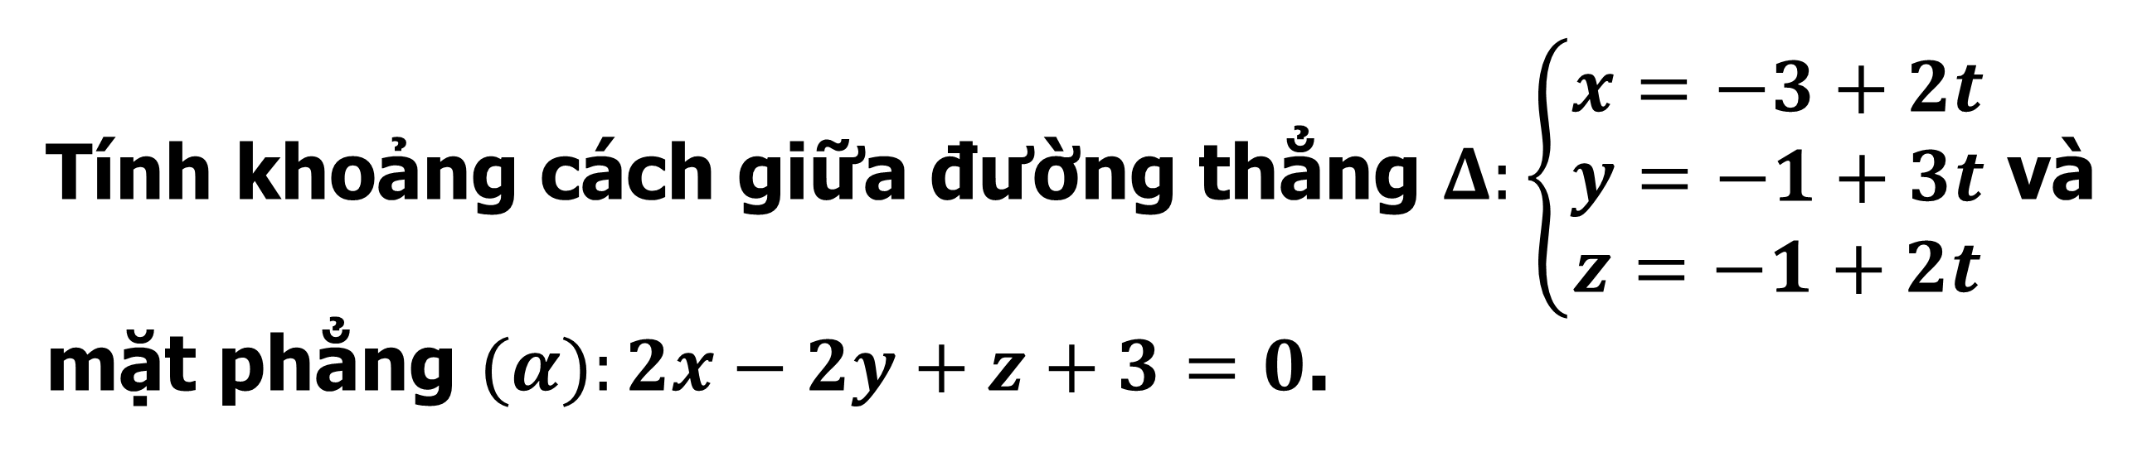

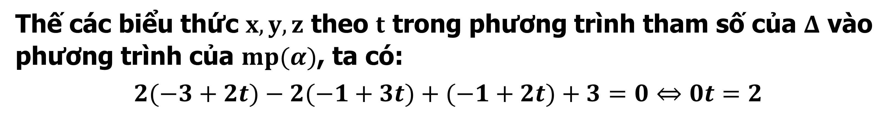
III
BÀI TẬP SGK
Bài 6.T91
Tính khoảng cách giữa đường thẳng $Δ:\left\{\begin{matrix}x=−3+2t \\ y=−1+3t \\ z=−1+2t\end{matrix}\right.$ và mặt phẳng $(α):2x−2y+z+3=0$.
Bài giải
Thế các biểu thức $x,y,z$ theo $t$ trong phương trình tham số của $Δ$ vào phương trình của $mp(α)$, ta có:
$$2(−3+2t)−2(−1+3t)+(−1+2t)+3=0⇔0t=2$$
Phương trình này vô nghiệm. Vậy $Δ//(α)$
Đường thẳng $Δ//(α)$ nên khoảng cách giữa $Δ$ và $(α)$ thì bằng khoảng cách từ một điểm thuộc $Δ$ đến $mp(α)$.
Ta có điểm $M(−3;−1;−1)$ thuộc $Δ$ nên:
$$d(Δ,(α))=d(M,(α))=\frac{|2⋅(−3)−2(−1)−1+3|}{\sqrt{2^{2}+(−2)^{2}+1^{2}}}=\frac{2}{3}$$

Slide 26
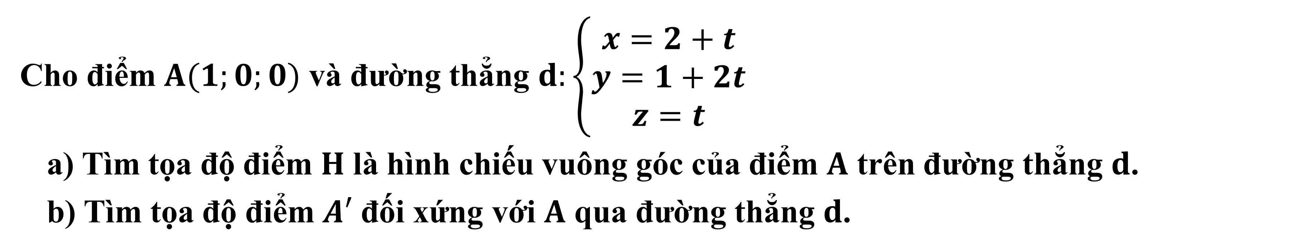
III
BÀI TẬP SGK
Bài 7.T91
Cho điểm $A(1;0;0)$ và đường thẳng $d:\left\{\begin{matrix}x=2+t \\ y=1+2t \\ z=t\end{matrix}\right.$
a) Tìm tọa độ điểm $H$ là hình chiếu vuông góc của điểm $A$ trên đường thẳng $d$.
b) Tìm tọa độ điểm $A′$ đối xứng với $A$ qua đường thẳng $d$.
Bài giải
a) Đường thẳng $d$ đi qua điểm $M(2;1;0)$ và có vectơ chỉ phương: $\vec{a}=(1;2;1)$
Mặt phẳng (P) qua $A$ và vuông góc với đường thẳng d nhận $\vec{a}=(1,2;1)$ làm vectơ pháp tuyến, có phương trình: $1\left(x−1\right)+2\left(y−0\right)+1\left(z−0\right)=0⇔x+2y+z−1=0$
Giá trị tham số $t$ ứng với hình chiếu $H$ của $A$ trên $d$ là nghiệm của phương trình:$(2+t)+2(1+2t)+t−1=0⇔6t+3=0⇒t=−\frac{1}{2}$
Từ đây ta được tọa độ của hình chiếu $H$ là $H\left(\frac{3}{2};0;−\frac{1}{2}\right)$

Slide 27


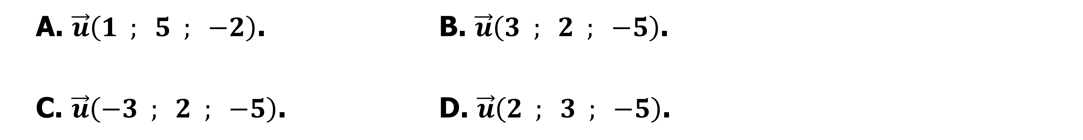
IV
BÀI TẬP TRẮC NGHIỆM
Câu 1
Trong không gian $Oxyz,$ đường thẳng $d:\frac{x−1}{3}=\frac{y−5}{2}=\frac{z+2}{−5}$ có một véc tơ chỉ phương là
A. $\vec{u}\left(1 ; 5 ; −2\right)$. B. $\vec{u}\left(3 ; 2 ; −5\right)$.
C. $\vec{u}\left(−3 ; 2 ; −5\right)$. D. $\vec{u}\left(2 ; 3 ; −5\right)$.
B
Bài giải
Chọn B

Slide 28
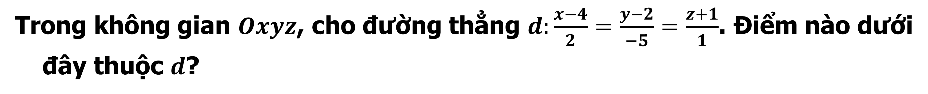
IV
BÀI TẬP TRẮC NGHIỆM
Câu 2
Trong không gian $Oxyz$, cho đường thẳng $d:\frac{x−4}{2}=\frac{y−2}{−5}=\frac{z+1}{1}$. Điểm nào dưới
đây thuộc $d$?
C
A. $M\left(4;2;1\right)$. B. $Q\left(2;5;1\right)$. C. $N\left(4;2;−1\right)$. D. $P\left(2;−5;1\right)$.
Bài giải
Chọn C

Slide 29
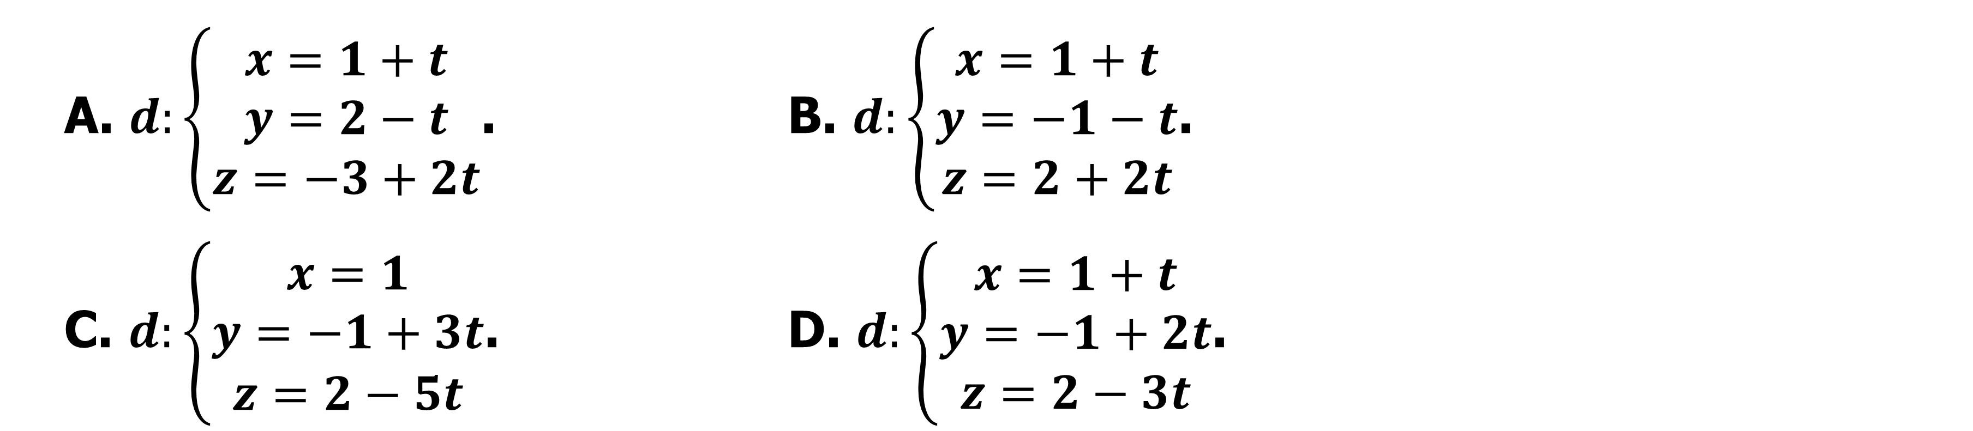
IV
BÀI TẬP TRẮC NGHIỆM
Câu 3
Phương trình tham số của đường thẳng $d$ đi qua điểm $A\left(1 ; −1 ; 2\right)$ và có vectơ chỉ phương $\vec{u}=\left(1 ; 2 ; −3\right)$ là
A. $d:\left\{\begin{matrix}x=1+t \\ y=2−t \\ z=−3+2t\end{matrix}\right.$. B. $d:\left\{\begin{matrix}x=1+t \\ y=−1−t \\ z=2+2t\end{matrix}\right.$.
C. $d:\left\{\begin{matrix}x=1 \\ y=−1+3t \\ z=2−5t\end{matrix}\right.$. D. $d:\left\{\begin{matrix}x=1+t \\ y=−1+2t \\ z=2−3t\end{matrix}\right.$.
D
Bài giải
Chọn D

Slide 30
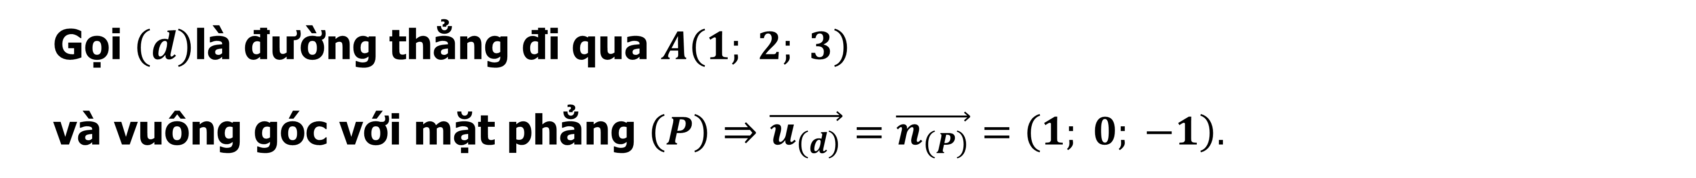
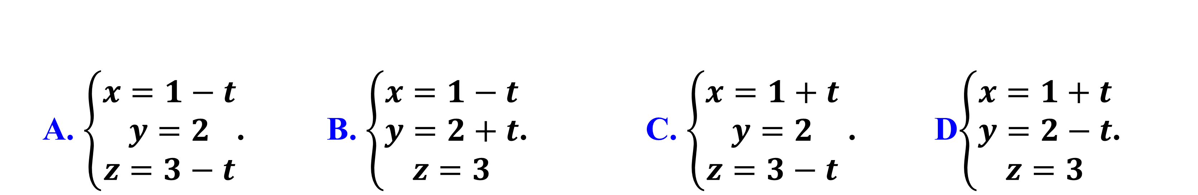


IV
BÀI TẬP TRẮC NGHIỆM
Câu 4
Trong không gian, cho điểm $A\left(1; 2; 3\right)$và mặt phẳng $\left(P\right):x−z+2=0$. Đường thẳng đi qua $A$ và vuông góc với mặt phẳng $\left(P\right)$ có phương trình là
A. $\left\{\begin{matrix}x=1−t \\ y=2 \\ z=3−t\end{matrix}\right.$. B. $\left\{\begin{matrix}x=1−t \\ y=2+t \\ z=3\end{matrix}\right.$. C. $\left\{\begin{matrix}x=1+t \\ y=2 \\ z=3−t\end{matrix}\right.$ . D$\left\{\begin{matrix}x=1+t \\ y=2−t \\ z=3\end{matrix}\right.$.
C
Bài giải
$$\left(P\right):x−z+2=0⇒\vec{n_{\left(P\right)}}=\left(1; 0; −1\right)$$
Gọi $\left(d\right)$là đường thẳng đi qua $A\left(1; 2; 3\right)$
và vuông góc với mặt phẳng $\left(P\right)⇒\vec{u_{\left(d\right)}}=\vec{n_{\left(P\right)}}=\left(1; 0; −1\right).$
Chọn C
Phương trình tham số của đường thẳng $\left(d\right)$ là $\left\{\begin{matrix}x=1+t \\ y=2 \\ z=3−t\end{matrix}\right.,t∈ℝ.$

Slide 31
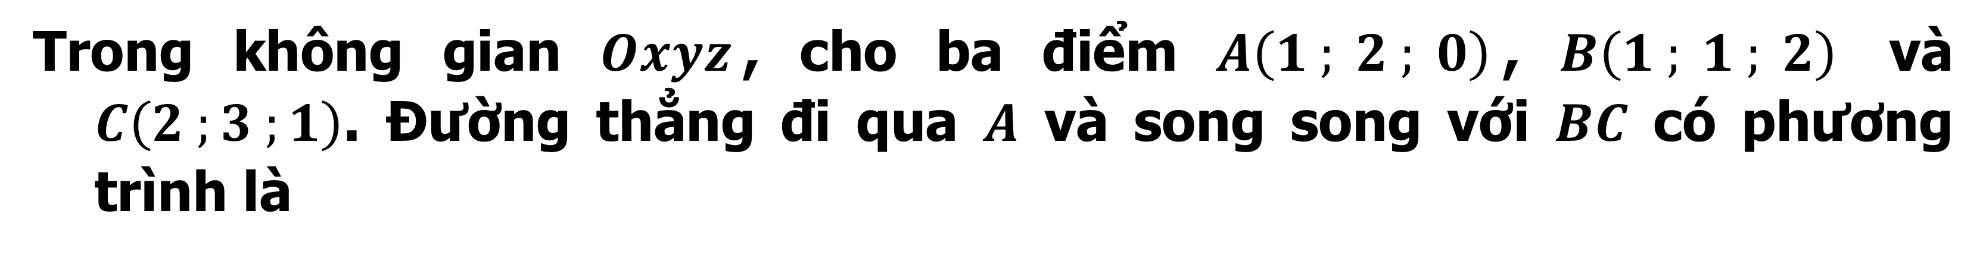
IV
BÀI TẬP TRẮC NGHIỆM
Câu 5
Trong không gian $Oxyz$, cho ba điểm $A\left(1 ; 2 ; 0\right)$, $B\left(1 ; 1 ; 2\right)$ và $C\left(2 ;3 ;1\right)$. Đường thẳng đi qua $A$ và song song với $BC$ có phương trình là
A. $\frac{x−1}{1}=\frac{y−2}{2}=\frac{z}{−1}$. B. $\frac{x−1}{3}=\frac{y−2}{4}=\frac{z}{3}$. C. $\frac{x+1}{3}=\frac{y+2}{4}=\frac{z}{3}$. D. $\frac{x+1}{1}=\frac{y+2}{2}=\frac{z}{−1}$.
A
Bài giải
Gọi $d$ là phương trình đường thẳng qua $A\left(1 ;2 ;0\right)$ và song song với $BC$.
Nên $d$ nhận $\vec{BC}=\left(1 ; 2 ; −1\right)$ làm vectơ chỉ phương.
Vậy $d:\frac{x−1}{1}=\frac{y−2}{2}=\frac{z}{−1}$.
Chọn A

Slide 32
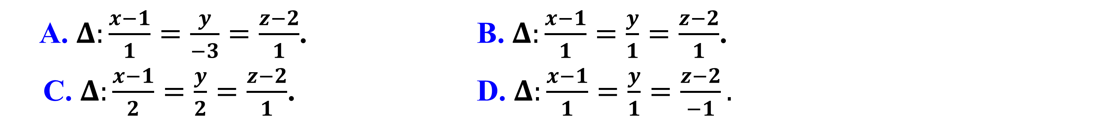
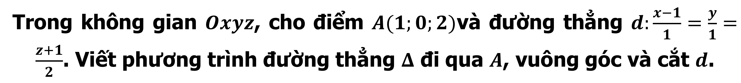
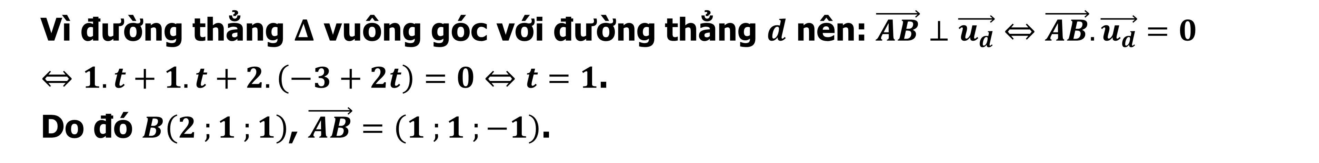
IV
BÀI TẬP TRẮC NGHIỆM
Trong không gian $Oxyz$, cho điểm $A(1;0;2)$và đường thẳng $d:\frac{x−1}{1}=\frac{y}{1}=\frac{z+1}{2}$. Viết phương trình đường thẳng $Δ$ đi qua $A$, vuông góc và cắt $d$.
Câu 6
A. $Δ:\frac{x−1}{1}=\frac{y}{−3}=\frac{z−2}{1}$. B. $Δ:\frac{x−1}{1}=\frac{y}{1}=\frac{z−2}{1}$.
C. $Δ:\frac{x−1}{2}=\frac{y}{2}=\frac{z−2}{1}$. D. $Δ:\frac{x−1}{1}=\frac{y}{1}=\frac{z−2}{−1}.$
D
Bài giải
Đường thẳng $d$ có véc tơ chỉ phương là: $\vec{u_{d}}=\left(1 ;1 ;2\right)$
Gọi giao điểm của đường thẳng $Δ$ và $d$ là $B$.
$$\text{V}\text{ì }B ∈ d \text{n}\text{ê}\text{n} \text{t}\text{ọ}\text{a}\text{ độ }\text{c}\text{ủ}\text{a} B \text{c}\text{ó }\text{d}\text{ạ}\text{ng}\text{: }B\left(1+t ;t ;−1+2t\right)\text{. }\text{Ta} \text{c}\text{ó }\vec{AB}=\left(t ;t ;−3+2t\right)\text{.}$$
Vì đường thẳng $Δ$ vuông góc với đường thẳng $d$ nên: $\vec{AB}⊥\vec{u_{d}}⇔\vec{AB}.\vec{u_{d}}=0$
$⇔1.t+1.t+2.\left(−3+2t\right)=0⇔t=1$.
Do đó $B\left(2 ;1 ;1\right)$, $\vec{AB}=\left(1 ;1 ;−1\right)$.
Đường thẳng $Δ$ đi qua điểm $A\left(1 ;0 ;2\right)$ và có véc tơ chỉ phương là $\vec{AB}=\left(1 ;1 ;−1\right)$ nên có phương trình chính tắc: $\frac{x−1}{1}=\frac{y}{1}=\frac{z−2}{−1}.$
Chọn D

Slide 33


IV
BÀI TẬP TRẮC NGHIỆM
Câu 7
Trong không gian với hệ trục tọa độ $Oxyz$, cho hai đường thẳng $d_{1}:\left\{\begin{matrix}x=2−2t \\ y=4t \\ z=−3+6t\end{matrix}\right.$ và $d_{2}:\left\{\begin{matrix}x=1−t \\ y=2+2t \\ z=3t\end{matrix}\right.$. Khẳng định nào sau đây đúng ?
A. $d_{1}$và $d_{2}$ chéo nhau. B. $d_{1}≡d_{2}$. C. $d_{1}⊥d_{2}$. D. $d_{1}∥d_{2}$.
B
Bài giải
Đường thẳng $d_{1}$ có một vectơ chỉ phương là $\vec{u_{1}}=\left(−2;4;6\right)$, đường thẳng $d_{2}$ có một vectơ chỉ phương là $\vec{u_{2}}=\left(−1;2;3\right)$.
Ta có $\vec{u_{1}}=2\vec{u_{2}}$, $M\left(2 ;0 ;−3\right)∈d_{1}$ và $M\left(2 ;0 ;−3\right)∈d_{2}$ nên $d_{1}≡d_{2}$
Chọn B

Slide 34

IV
BÀI TẬP TRẮC NGHIỆM
Trong không gian $Oxyz$, cho hai đường thẳng $d\left\{\begin{matrix}x=1+2t \\ y=2−2t \\ z=t\end{matrix}\right.$
và $d′\left\{\begin{matrix}x=−2t′ \\ y=−5+3t′ \\ z=4+t′\end{matrix}\right.$ . Mệnh đề nào sau đây đúng?
Câu 8
A. $d⊥d′$. B. $d//d′$. C. $d$ và $d′$ chéo nhau. D. $d≡d′$.
C
Bài giải
Ta có: $\left\{\begin{matrix}{\vec{u}}_{d}=\left(2;−2;1\right) \\ {\vec{u}}_{d′}=\left(−2;3;1\right)\end{matrix}\right.$
Ta thấy: ${\vec{u}}_{d}≠k.{\vec{u}}_{d′}⇒$Loại B. và D.
Ta thấy: ${\vec{u}}_{d}.{\vec{u}}_{d′}=2.(−2)+(−2).3+1.1≠0⇒$ Loại A.
Chọn C

Slide 35

IV
BÀI TẬP TRẮC NGHIỆM
Câu 9
Trong không gian $Oxyz$, cho điểm $M\left(8 ; −4 ; 3\right)$và đường thẳng $d: \left\{\begin{matrix}x=1+3t \\ y=−2−2t \\ z=t\end{matrix}\right.$. Gọi $H$ là hình chiếu vuông góc của $M$ lên $d$. Khi đó tọa độ của điểm $H$ là
A.$H\left(7 ; −6 ; 2\right)$. B. $H\left(9 ; −2 ; 4\right)$. C. $H\left(−2 ; 0 ; −1\right)$. D. $H\left(1 ; −2 ; 1\right)$.
A
Bài giải
Vì $H$ là hình chiếu vuông góc của $M$lên $d$ nên $H∈d$.
Do đó tọa độ điểm $H$ có dạng là$H\left(1+3t ; −2−2t ; t\right)$.
Đường thẳng $d$ có 1 vectơ chỉ phương là $\vec{u}=\left(3 ; −2 ; 1\right)$.
Đường thẳng $MH$ có 1 vectơ chỉ phương là $\vec{MH}=\left(−7+3t ; 2−2t ; −3+t\right)$.
Vì $d⊥MH$nên $\vec{u}.\vec{MH}=0⇔3\left(−7+3t\right)−2\left(2−2t\right)+1\left(−3+t\right)=0$
$⇔14t−28=0⇔t=2$.
Vậy tọa độ của điểm $H$ là $H\left(7 ; −6 ; 2\right)$.
Chọn A

